Slide 1
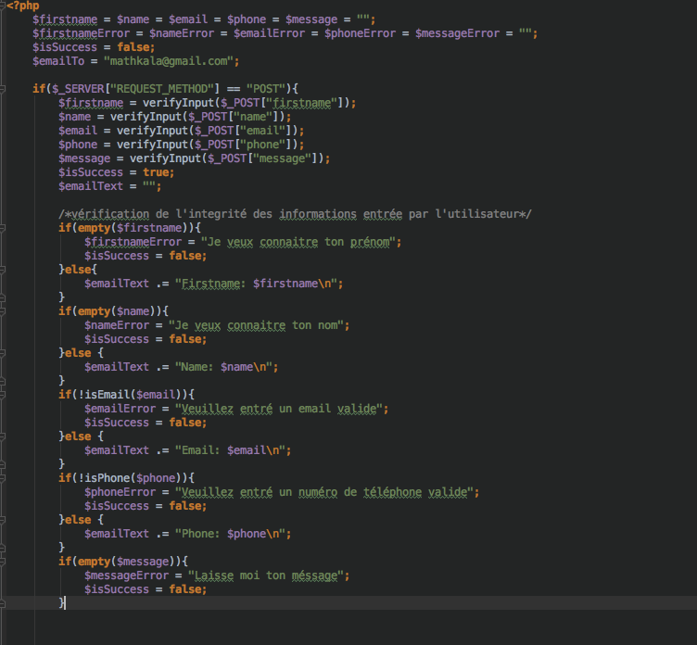

Slide 2
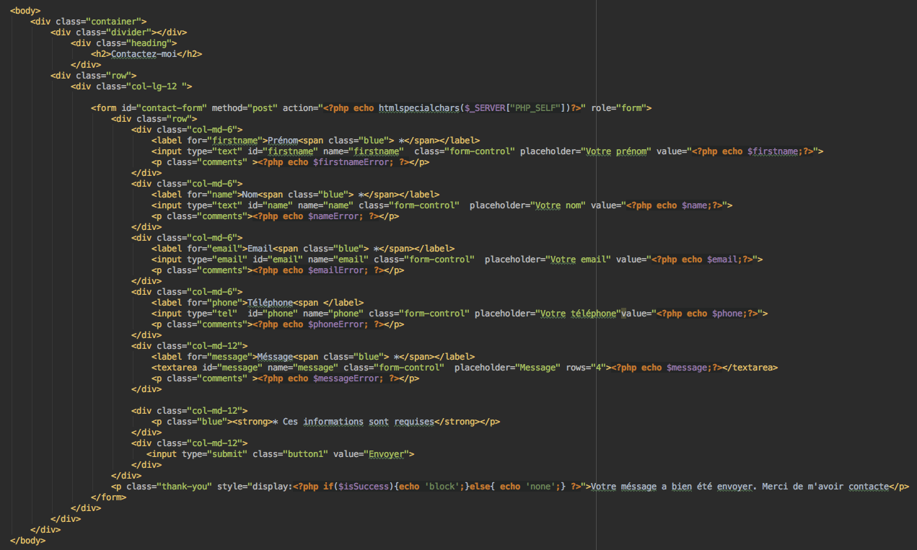
none ou block permet de faire disparaitre ou apparaitre un élément

